Slide 1
DOA BELAJAR
“Aku ridho Allah SWT sebagai Tuhan ku, Islam sebagai agamaku, dan Nabi Muhammad sebagai Nabi dan Rasul, Ya Allah, tambahkanlah kepadaku ilmu dan berikanlah aku kefahaman”

Slide 2
Metode KB Sederhana dan Alamiah
Oleh
Esitra Herfanda., M.Keb
Fakultas Ilmu Kesehatan Universitas ‘Aisyiyah
Yogyakarta 2021

Slide 3
CAPAIAN PEMBELAJARAN
Mahasiswa mampu memahami, menganalisis, mempersepsikan metode KB sederhana dan alamiah (C2,A4,P1)
MAL
Suhu basal
Lendir serviks
Kalender
Coitus interuptus
Kondom
Diafragma/ cup service
Spermisid

Slide 4
Metode Kb Sederhana dan Alamiah
Metode kontrasepsi yang memanfaatkan sifat – sifat alami tubuh manusia, Metode ini merupakan metode keluarga berencana yang tidak membutuhkan alat, maupun obat - obatan.

Slide 5
Jenis-Jenis
Metode Amenore Laktasi (MAL)
Metode Keluarga Berencana Alamiah (KBA) : Metode Lendir Serviks, Sistem Kalender
Kondom

Slide 6
Metode Amenore Laktasi (MAL
Metode Amenorea Laktasi (MAL) adalah kontrasepsi yang mengandalkan pemberian Air Susu Ibu (ASI) kepada bayinya.
Fisiologi mekanisme menyusui dengan menekan/ menunda terjadinya ovulasi.

Slide 7
Syarat Penggunaan MAL
Menyusui secara penuh ( full breest feeding)
Ibu belum mendapatkan haid
Umur bayi kurang dari 6 bulan

Slide 8
Keuntungan Kontrasepsi:
Efektivitas tinggi apabila sesuai ketentuan (98% pada enam bulan pascapersalinan)
Segera efektif
Tidak mengganggu senggama
Tidak menimbulkan efek samping secara sistemik
Tidak perlu pengawasan medis
Tidak perlu obat atau alat
Ekonomis, karena tanpa biaya.

Slide 9
Keuntungan Non Kontrasepsi
Untuk Bayi:
1) Mendapat kekebalan pasif
2) Sumber asupan gizi yang terbaik dan sempurna
3) Terhindar dari keterpaparan sumber kontaminasi lain: susu kaleng,botol, atau alat minum yang dipakai.
Untuk Ibu :
1) Mengurangi perdarahan pascapersalinan
2) Mengurangi resiko anemia karen aperdarahan
3) Meningkatkan hubungan psikologis antara ibu dan bayi

Slide 10
Kontraindikasi penggunaan MAL
Ibu sudah mendapat haid setelah bersalin
b. Tidak menyusui secara ekslusif
c. Bayinya sudah berumur lebih dari 6 bulan
d. Bekerja dan terpisah dari bayi lebih lama dari 6 jam.

Slide 11
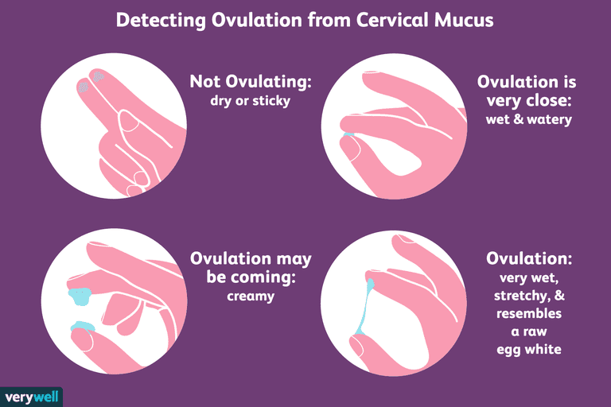
Metode Lendir Serviks
Metode Lendir Serviks atau lebih dikenal dengan Metode Ovulasi Billings/MOB atau metode dua hari mukosa serviks dan Metode Simtotermal adalah metode yang paling efektif.

Slide 12
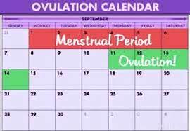
Sistem Kalender
Sistem kalender atau Pantang berkala atau Metode Suhu Basal kurang efektif karena angka kegagalan yang cukup tinggi (>20%) dan waktu pantang yang lebih singkat.

Slide 13
Bila siklus teratur 28 hari maka, masa subur adalah hari ke-12 hingga hari ke-16 Bila siklus haid tidak teratur, maka rumusnya : - Hari pertama masa subur= jumlah hari terpendek -18 - Hari terakhir masa subur= jumlah hari terpanjang -11

Slide 14
Metode suhu basal
Metode ini berdasarkan kenaikan suhu tubuh setelah ovulasi sampai sehari sebelum menstruasi berikutnya. Pengukuran dilakukan dengan termometer yang sama dan tempat yang sama setiap pagi setelah bangun tidur. Jika 6 hari secara berturut-turut suhu rendah (36,40C – 36,70C), kemudian 3 hari berturut-turut suhu lebih tinggi (36,90C – 37,50C), maka setelah itu dapat dilakukan senggama tanpa menggunakan alat kontrasepsi.

Slide 16
Manfaat Kontrasepsi 1) Dapat digunakan untuk menghindari kehamilan 2) Tidak ada resiko kesehatan yang berhubungan dengan kontrasepsi. 3) Tidak ada efek samping sistemik. 4) Efisien karen tanpa biaya.
Manfaat Non Kontrasepsi
1) Meningkatkan keterlibatan suami dalam keluarga berencana
2) Menambah pengetahuan tentang sistem repsoduksi oleh suami dan istri.
3) Memungkinkan meningkatkan hubungan/ relasi melalui peningkatan komunikasi antara suam da istri.

Slide 17
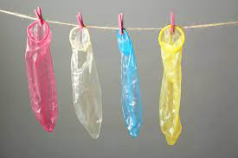
Kondom
Kondom tidak hanya mencegah kehamilan, tetapi juga mencegah IMS termasuk HIV/AIDS.
Efektif bila dipakai dengan baik dan benar.
Dapat dipakai bersama kontrasepsi lain untuk mencegah IMS.

Slide 18
Cara Kerja
Kondom menghalangi terjadinya pertemuan sperma dan sel telur dengan cara mengemas sperma diujung selubung karet yang dipasang pada penis sehingga sperma tersebut tidak tercurah ke dalam saluran reproduksi wanita.
Mencegah penularan mikroorganisme (IMS termasuk HBV dan HIV/AIDS) dari satu pasangan kepada pasangan lain (khusus kondom yang terbuat dari latex dan vinil).

Slide 19
Efektifitas
Kondom cukup efektif bila dipakai secara benar pada setiap kali berhubungan seksual. Pada beberapa pasangan, pemakaian kondom tidak efektif karena tidak dipakai secara konsisten. Secara ilmiah didapatkan hanya sedikit angka kegagalan kondom yaitu 2-12 kehamilan/100 perempuan per tahu

Slide 20
Manfaat Kontrasepsi:
1) Efektifitas bila digunakan dengan benar
2) Tidak mengganggu produksi ASI
3) Tidak mempunyai pengaruh sistemik
4) Murah dan dapat dibeli secara umum
5) Tidak perlu resep dokter dan pemeriksaan khusus
6) Metode kontrasepsi sementara bila metode kontrasepsi

Slide 21
Manfaat Non Kontrasepsi:
Memberi dorongan kepada suami untuk ikut ber KB
Dapat mencegah IMS
Mencegah ejakulasi dini
Mencegah terjadinya kanker serviks (mengurangi iritasi bahan karsinogenik pada servik
Saling berinteraksi sesama pasangan
Mencegah imunofertilitas

Slide 22
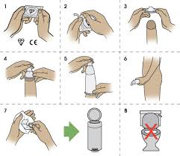
Pemakaian Kondom
Gunakan kondom setiap akan melaukan hubungan seksual
Bila ingin efek yang lebih baik, tambahkan spermisid dalam kondom.
Jangan menggunakan gigi atau benda tajam pada saat membuka kemasan
Pasang kondom saat penis sedang ereksi.
Pemasangan kondom harus dilakukan sebelum penetrasi penis ke vagina.
Bila kondom tidak mempunyai tempat penampungan sperma, longgarkan ujungnya agar tidak terjadi robekan saat penetrasi
Kondom dilepas sebelum penis melembek
Lepaskan kondom di luar vagina agar tidak terjadi tumpahan sperma di luar vagina
iGunakan kondom hanya untuk sekali pakai saja, jangan gunakan kondom bila kondom sobek atau tampak kusut
Jangan gunakan minyak atau apapun untuk melicinkan kondom karena hanya akan merusak kondom

Slide 24
DOA SESUDAH BELAJAR
مِ يحِ ره لا نِ مَ حْ ره لا للَِّ ه ا مِ سْ
اَنقْ زُ رْ اوَ ًلاطِ اَب لَ طِ اَبلْ ا اَنرِ َأوَ ُ هعَ اَبـّتِ ا اَنقْ زُ رْ اوَ اًّقح
ُهَباَنتِ جْ ا
َ قه حَ لْ ا اَنرِ َأ مه هُ هللَا
Ya Allah, Tunjukkanlah kepada kami kebenaran sehinggga kami dapat mengikutinya Dan
tunjukkanlah kepada kami kejelekan sehingga kami dapat menjauhinya

